Slide 2
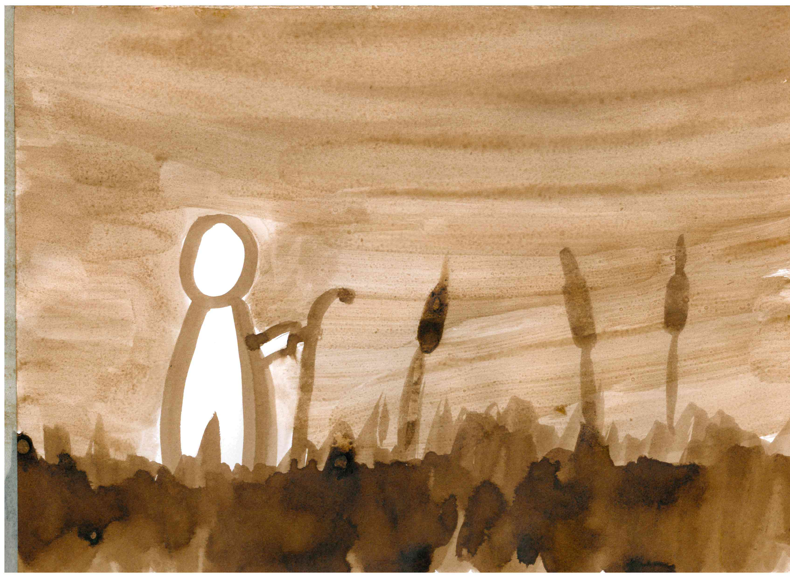
Jésus marche au bord du lac de Galilée

Slide 3
Il voit deux frères

Slide 4
Simon (qu’on appelle Pierre) et André, son frère

Slide 5
Ce sont des pêcheurs, ils sont en train de jeter un filet dans le lac

Slide 6
Jésus leur dit :
« Venez avec moi,
et je ferai de vous
des pêcheurs d’hommes »

Slide 7
Aussitôt, ils laissent leurs filets et ils suivent Jésus

